Slide 1

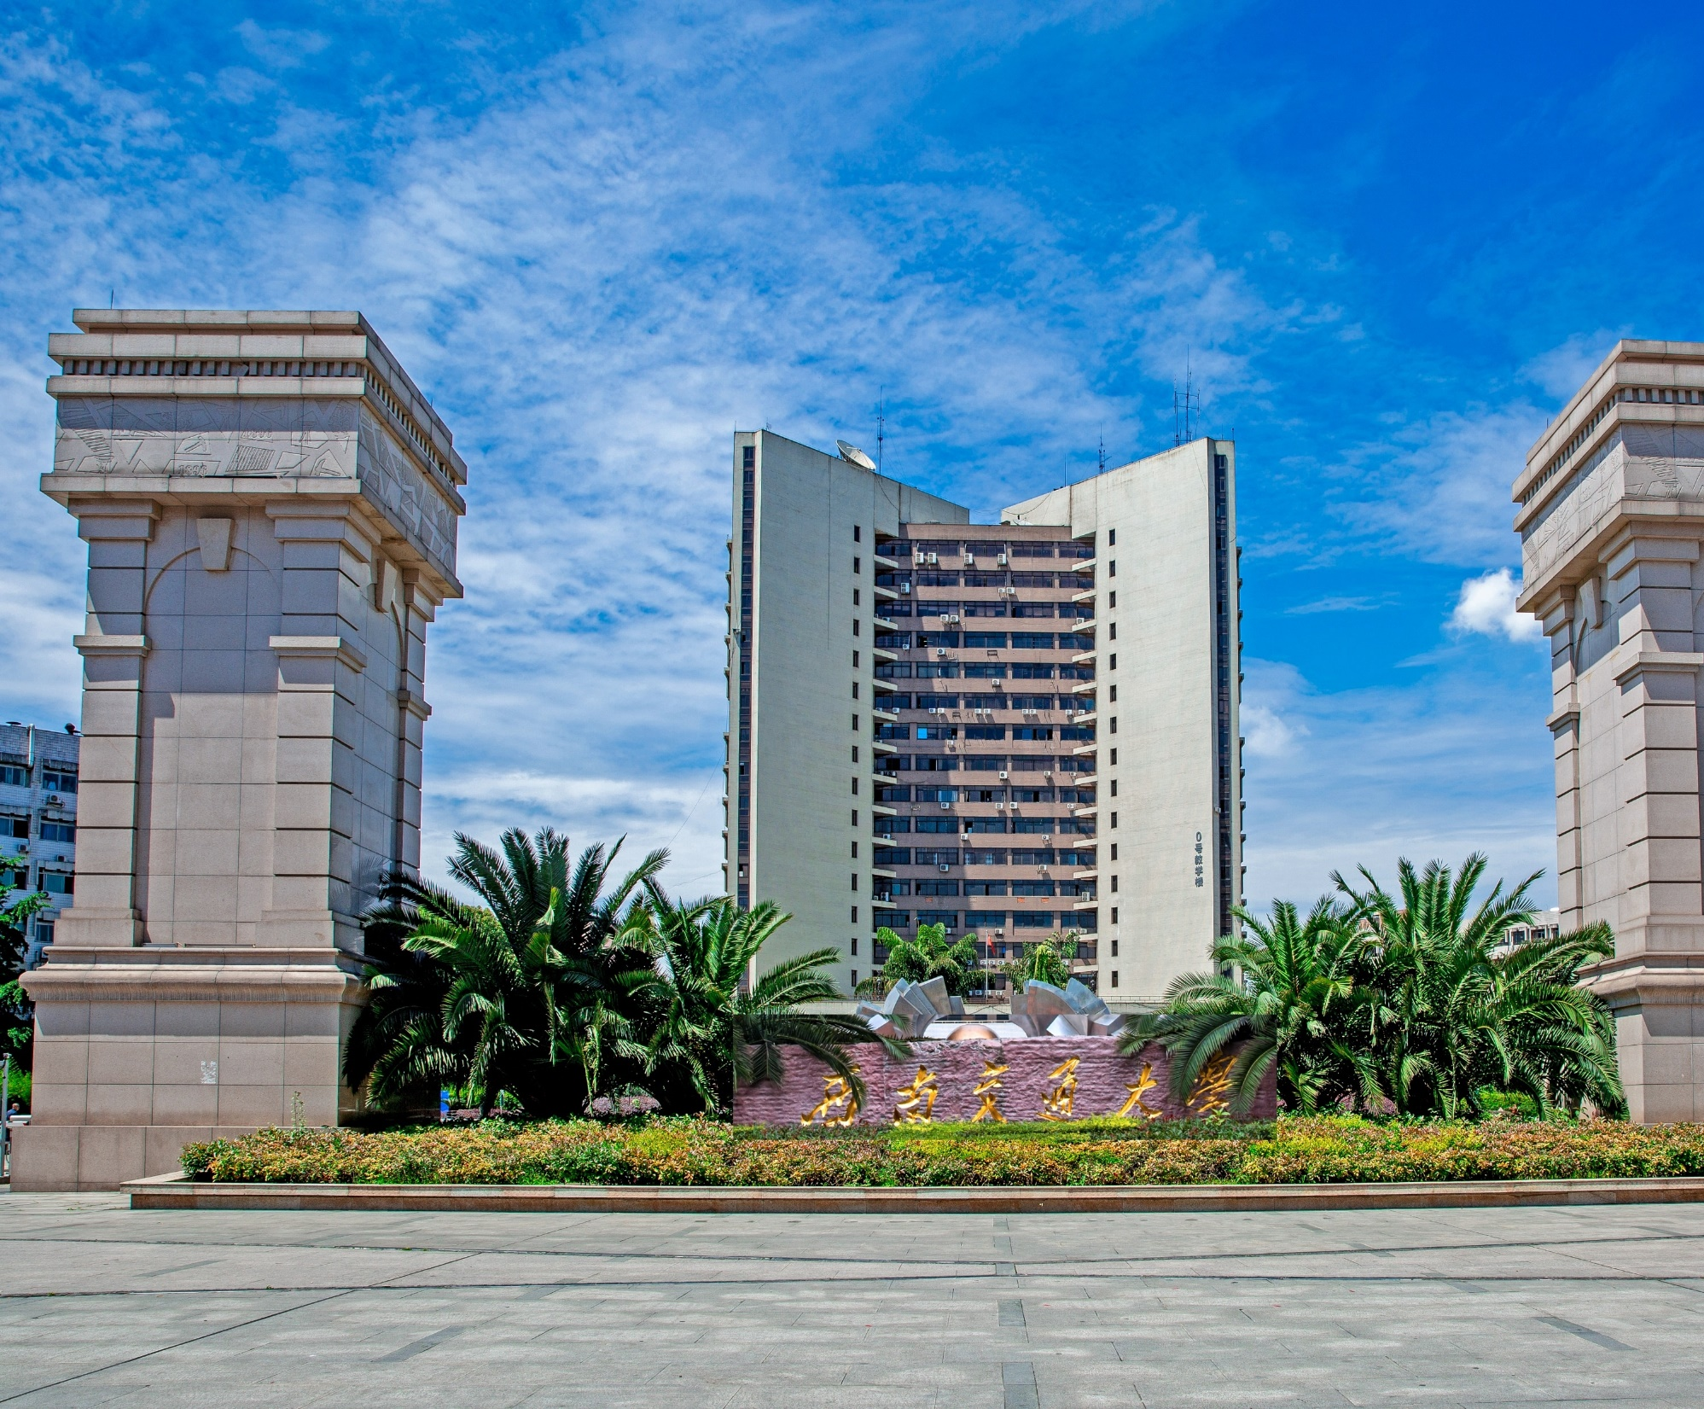


在RK3588上部署DeepSeek-1.5B

Slide 2

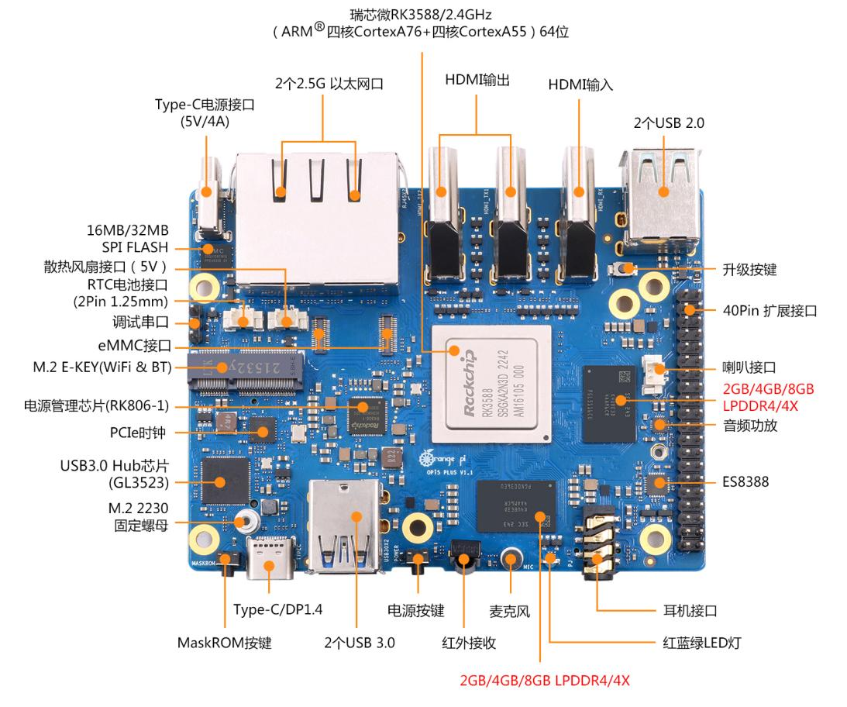
RX3588介绍
瑞芯微RK3588新一代八核64位ARM处理器，具体为四核A76和四核A55，采用的三星8nm LP制程工艺，大核主频最高可达2.4GHz，集成ARM Mali-G610 MP4 GPU，内嵌高性能3D和2D图像加速模块，内置高达6 Tops算力的AI加速器NPU，可选4GB、8GB、16GB或者32GB内存，具有高达8K显示处理能力。
我们使用的是16g版本的

Slide 3
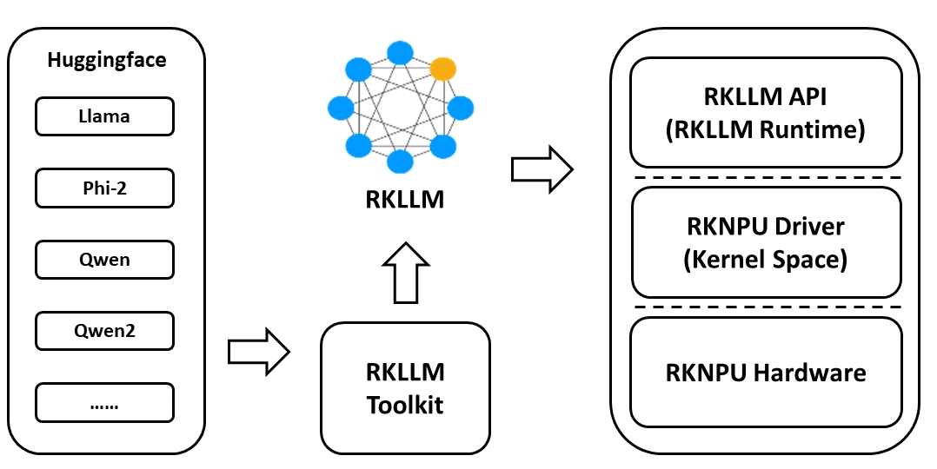
RKLLM介绍
RKLLM处理流程
Toolkit
Api
NPU
Notes:
RKLLM-Toolkit 是为用户提供在计算机上进行大语言模型的量化、转换的开发套件。
RKLLM Runtime 主 要 负 责 加 载 RKLLM-Toolkit 转换得到的 RKLLM 模型，
并在ROC-RK3588-RT 板端通过调用 NPU 驱动在 Rockchip NPU 上实现 RKLLM 模型的推理。在推理RKLLM 模型时，用户可以自行定义 RKLLM 模型的推理参数设置，定义不同的文本生成方式，并通过预先定义的回调函数不断获得模型的推理结果。

Slide 4
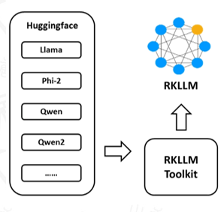
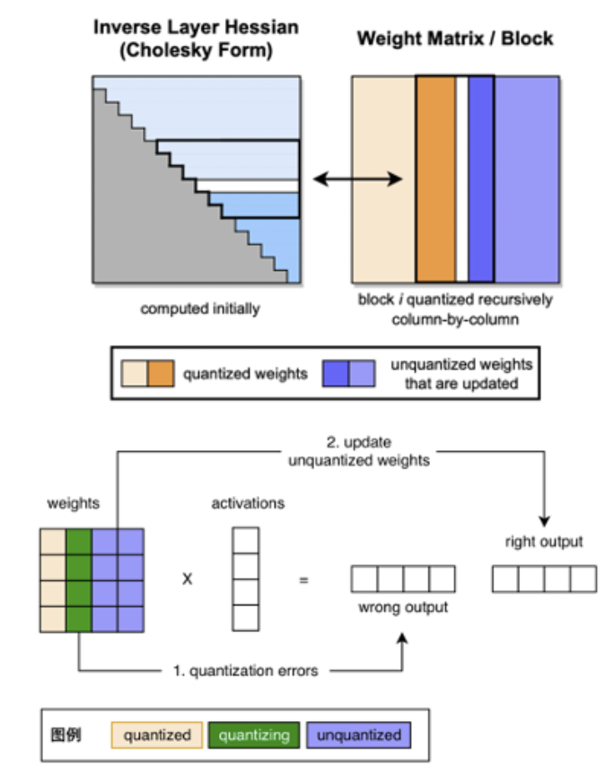
RKLLM Toolkit
模型转换
量化
支持将浮点模型量化为定点模型，目前支持的量化类型包括 w4a16 和 w8a8。
Notes:
RKLLM-Toolkit 是为用户提供在计算机上进行大语言模型的量化、转换的开发套件。
模型转换
Hugging Face LLM 转换为 RKLLM 模型
RKLLM 模型能够在 Rockchip NPU 平台上加载使用。
量化功能
支持将浮点模型量化为定点模型，目前支持的量化类型包括 w4a16 和 w8a8。

Slide 5
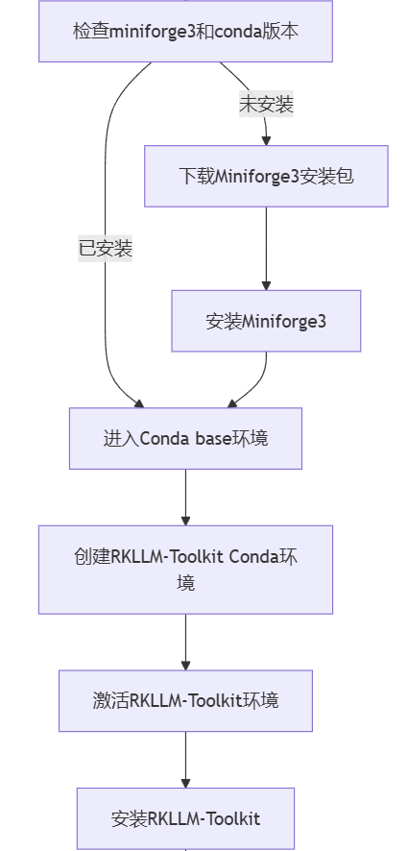
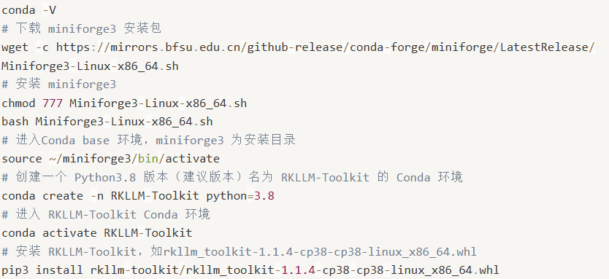
RKLLM Toolkit 安装
Notes:
RKLLM-Toolkit 是为用户提供在计算机上进行大语言模型的量化、转换的开发套件。
模型转换
Hugging Face LLM 转换为 RKLLM 模型
RKLLM 模型能够在 Rockchip NPU 平台上加载使用。
量化功能
支持将浮点模型量化为定点模型，目前支持的量化类型包括 w4a16 和 w8a8。

Slide 6
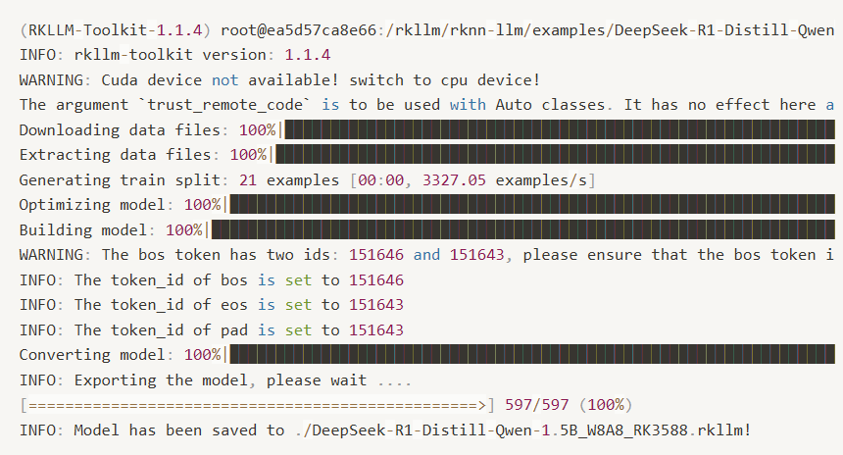
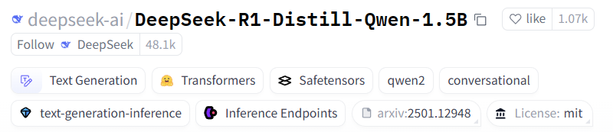
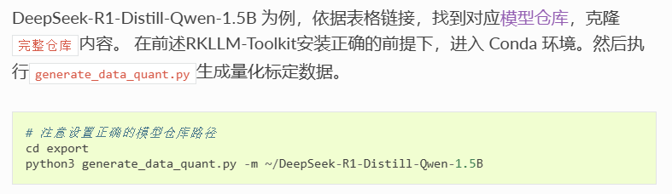
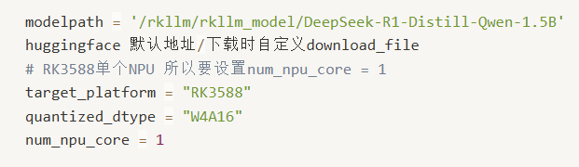

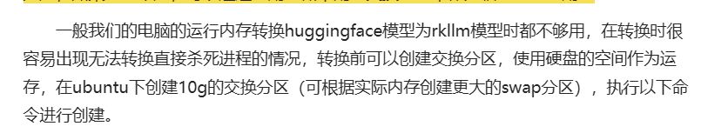
RKLLM Toolkit 转换与量化
Notes:
RKLLM-Toolkit 是为用户提供在计算机上进行大语言模型的量化、转换的开发套件。
模型转换
Hugging Face LLM 转换为 RKLLM 模型
RKLLM 模型能够在 Rockchip NPU 平台上加载使用。
量化功能
支持将浮点模型量化为定点模型，目前支持的量化类型包括 w4a16 和 w8a8。

Slide 7
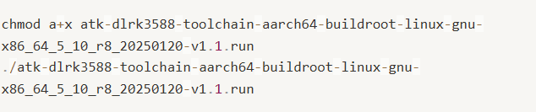
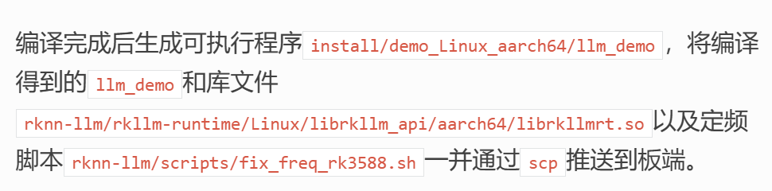
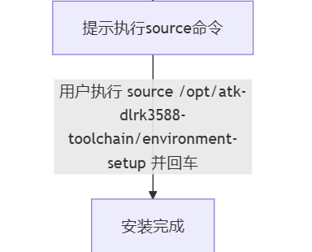
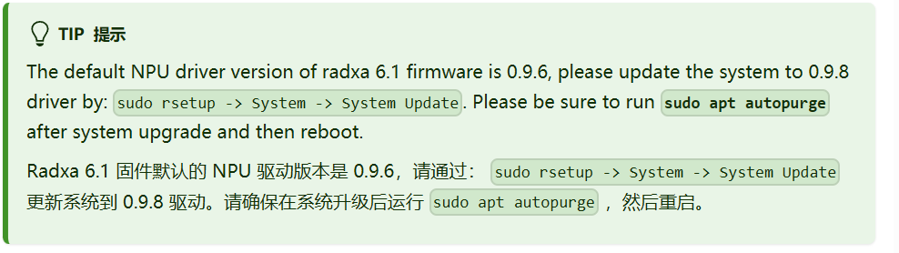
编译deepseek部署程序
安装编译器
编译部署程序
更新板端NPU
Notes:
RKLLM-Toolkit 是为用户提供在计算机上进行大语言模型的量化、转换的开发套件。
模型转换
Hugging Face LLM 转换为 RKLLM 模型
RKLLM 模型能够在 Rockchip NPU 平台上加载使用。
量化功能
支持将浮点模型量化为定点模型，目前支持的量化类型包括 w4a16 和 w8a8。

Slide 8
平台对比
特性 | Ollama | API | LM Studio
开源性 | 开源，社区活跃 | 部分开源，取决于具体实现 | 闭源
用户界面 | 命令行为主，无自带图形界面 | 无自带图形界面，通过编程调用 | 提供图形化界面，操作简单
模型支持 | 支持多种预训练模型，模型种类相对有限 | 支持多种模型，取决于后端框架 | 模型选择丰富，支持 Hugging Face 等平台的模型
硬件支持 | 支持多操作系统（macOS、Linux、Windows），自动利用 GPU 加速 | 支持多种硬件平台，需自行配置 | 支持 Windows 和 macOS，支持多种 GPU（包括 AMD、Intel、NVIDIA 等）
适用场景 | 适合快速部署、轻量级应用、API 集成 | 适合技术开发、灵活运用、高性能需求 | 适合创意写作、本地 AI 助手、模型深度定制
性能表现 | 推理速度快，适合低资源设备 | 性能取决于后端优化和硬件配置 | 性能强大，适合高性能硬件

Slide 9
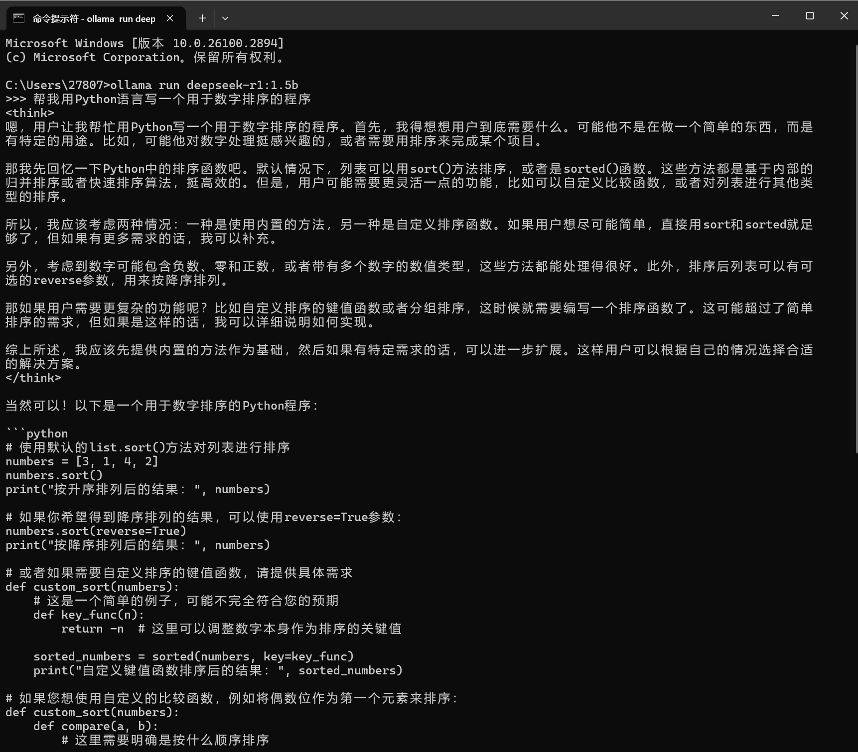
Ollama部署Deepseek-r1:1.5B模型
模型运行效果
Step 1：下载Ollama软件
打开官网地址：https://ollama.com/，根据电脑系统下载对应的安装包，然后安装即可。
Step 2：启动 Ollama
任务栏右侧点击“显示隐藏的图标”,出现Ollama羊驼图标即为启动成功。
Step 3：运行对应的模型
打开命令行（cmd），输入：ollama run {model_name}。（{model_name} 替换成真实的模型名字，其名字可以在 https://ollama.com/search 中获取）
以部署Deepseek-r1:1.5B模型为例，在命令行中输入ollama run deepseek-r1:1.5b（命令可直接在网页中复制，注意选择部署模型的大小，此处以1.5b为例），等待模型下载完成即可使用。
可以看到模型具有 think 的能力，但是由于所选择的模型比较小，效果依然不是特别好。

Slide 10
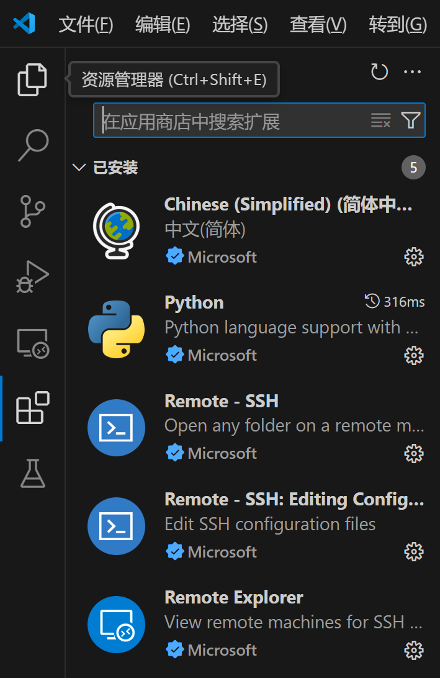
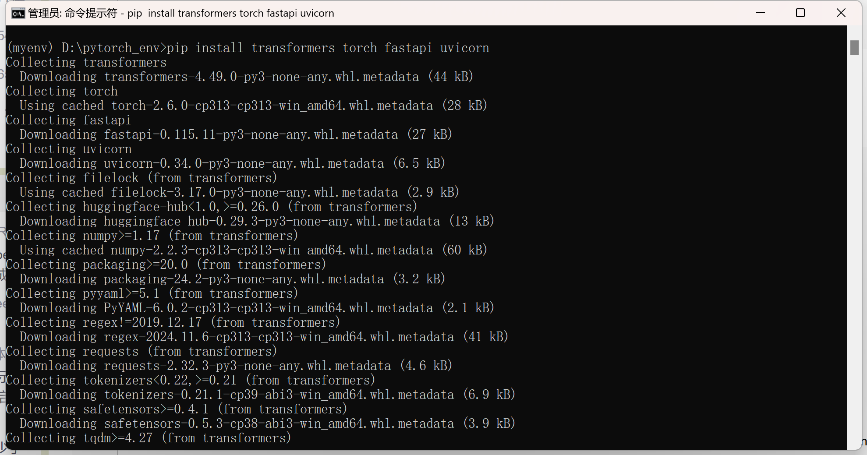
本地API轻量化部署部署Deepseek-r1:1.5B模型
Step 1:(准备阶段）配置Visual Studio Code
参照下方CSDN博客下载并配置Visual Studio Code，并下载python插件，以便后期运行python代码。
Step 2:下载所需模型
从https://hf-mirror.com官方网站的搜索栏中搜索所需模型，点击中间Files部分，将模型所需文件下载到个人电脑。
Step 3:安装pytorch基础环境及加载模型所需python库
通过WIN+R键打开命令行工具（管理员身份），用命令行下载pytorch环境和加载模型过程中需要用到的transformers、torch、fastapi、uvicorn python库。
python库：pip install transformers torch fastapi uvicorn
注：为避免可能存在的权限问题，应用管理员身份打开命令行工具。
配置Visual Studio Code
https://blog.csdn.net/msdcp/article/details/127033151
安装python插件，后期可通过此软件来修改和运行代码
安装相关环境

Slide 11
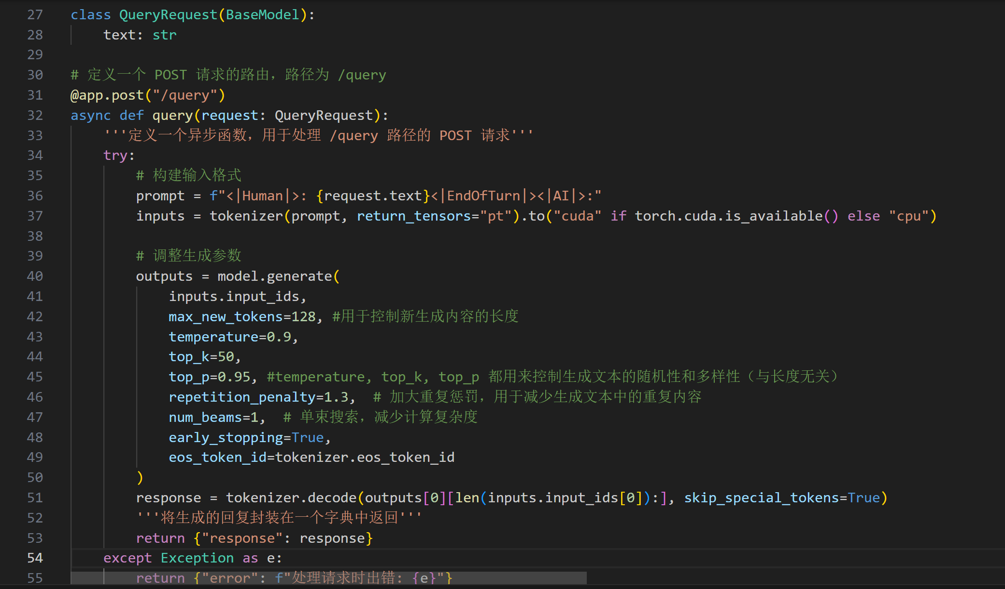
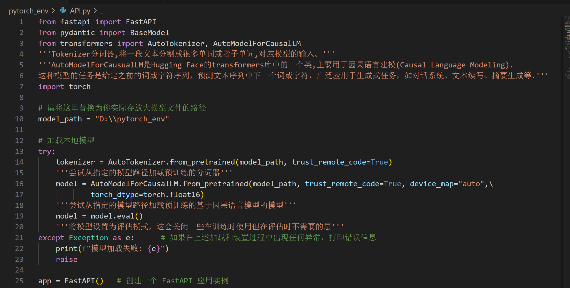
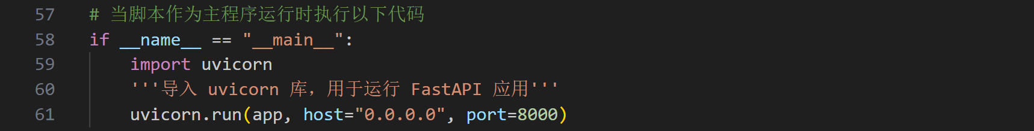
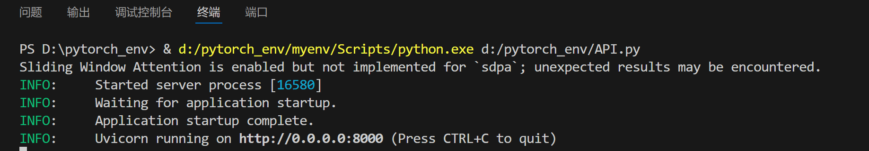
本地API轻量化部署部署Deepseek-r1:1.5B模型
Step 4：运行python代码
使用本地API轻量化部署大模型，需要用python代码来调用大模型提供的API接口。进入Visual Studio Code，打开python代码尝试运行。
注意修改路径
出现如下提示说明uvicorn成功启动，等待HTTP请求

Slide 12
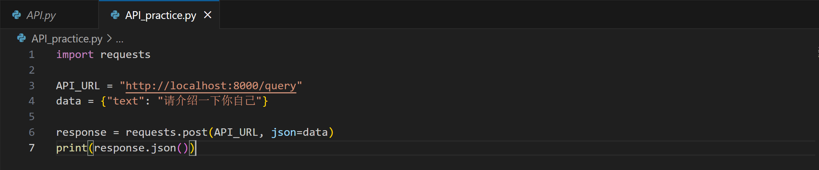
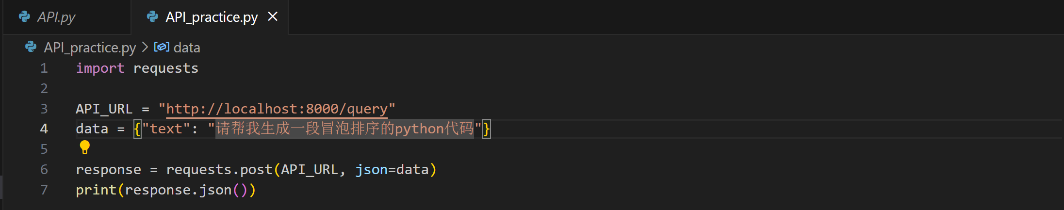
本地API轻量化部署部署Deepseek-r1:1.5B模型
Step 5：测试API功能，观察模型输出
在uvicorn成功连接后，使用python脚本进行测试，观察模型输出。
编写python脚本，让模型介绍自己
示例输出

Slide 13
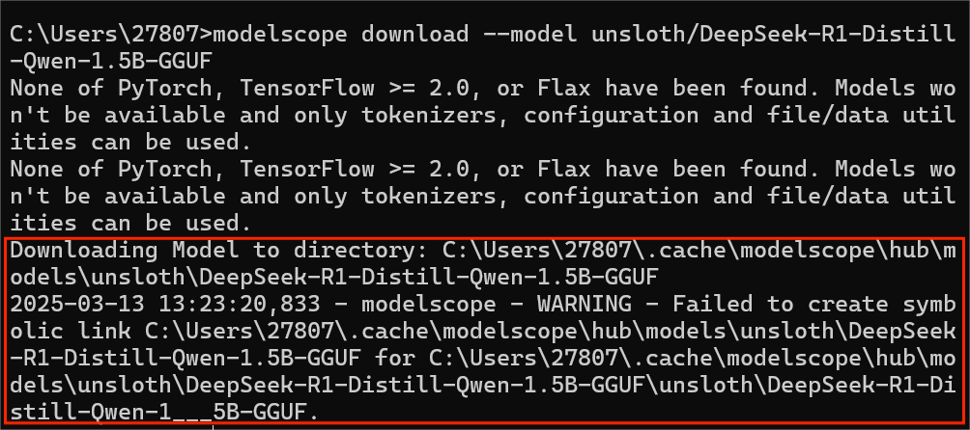
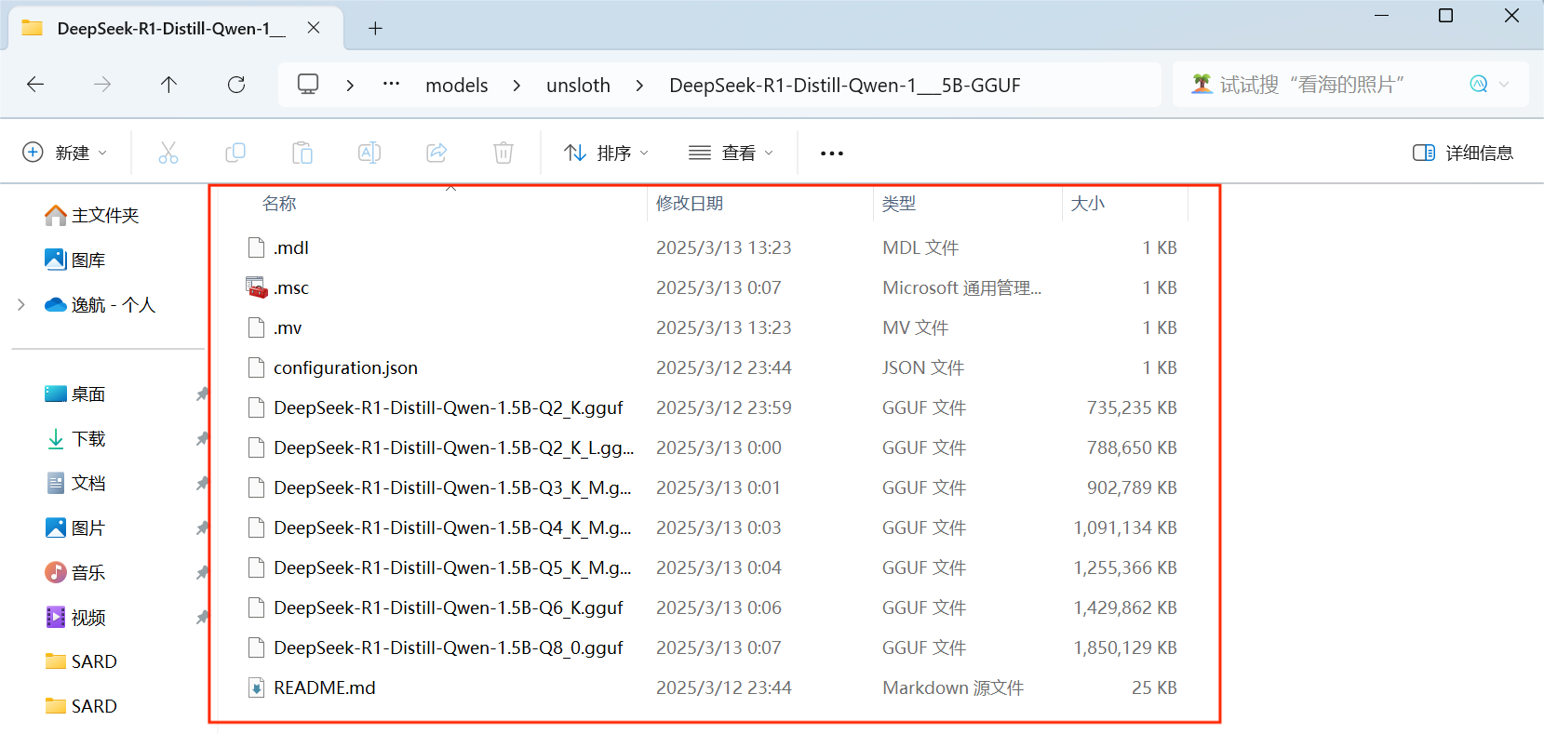
群众背景
LM Studio部署Deepseek-r1:1.5B模型
图示-Step3（1）
Step1：下载LM Studio软件
打开官网地址：https://lm-studio.cn/，根据电脑系统下载对应的安装包，然后安装即可。
Step2：在魔搭社区中下载模型文件
打开https://www.modelscope.cn/my/overview，在搜索栏中搜索模型名称，以DeepSeek-R1-Distill-Qwen-1.5B-GGUF为例。利用命令行下载。
（1）输入pip install modelscope安装ModelScope；
（2）输入modelscope download --model unsloth/DeepSeek-R1-Distill-Qwen-1.5B-GGUF下载完整模型库。
Step3：将模型文件放入LM Studio模型文件夹下
（1）根据命令行中显示路径找到下载好的模型文件，将下好的模型文件放入一个两层的目录内；
（2）打开LM Studio，按步骤找到其模型文件夹的位置；再将（1）中的两层模型文件放入LM Studio的模型文件夹中。

Slide 14
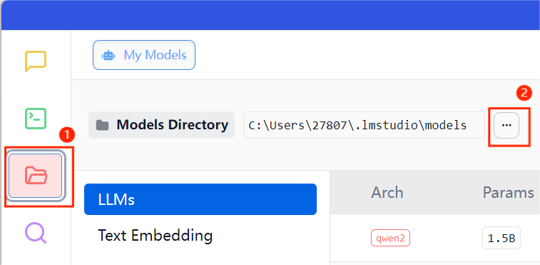
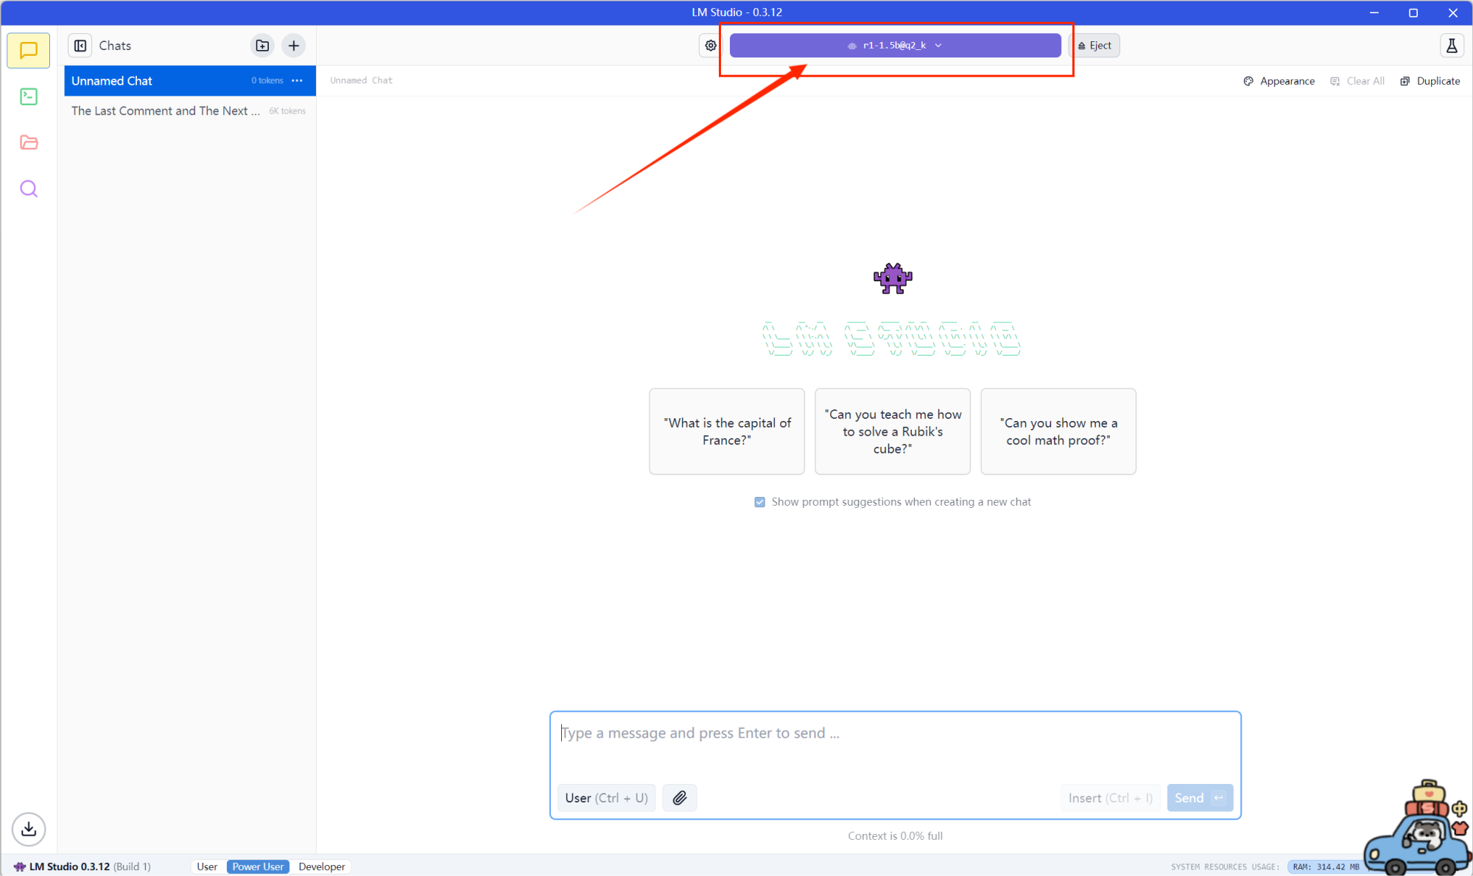
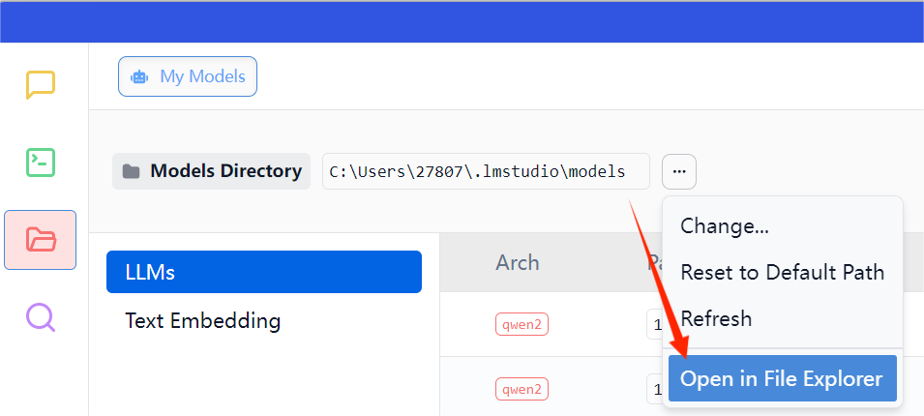
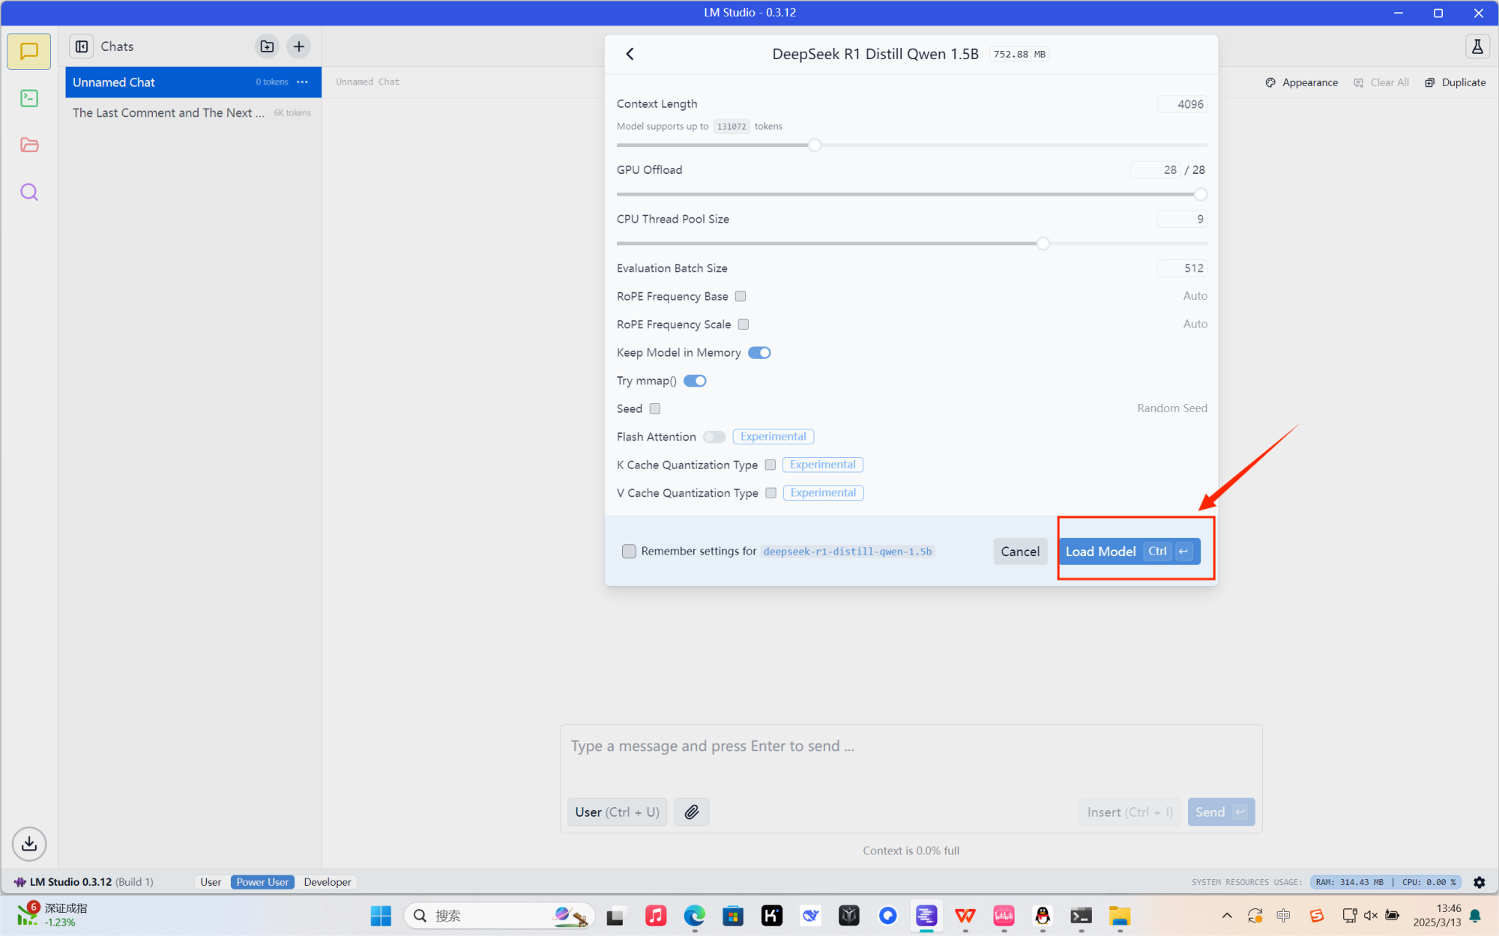
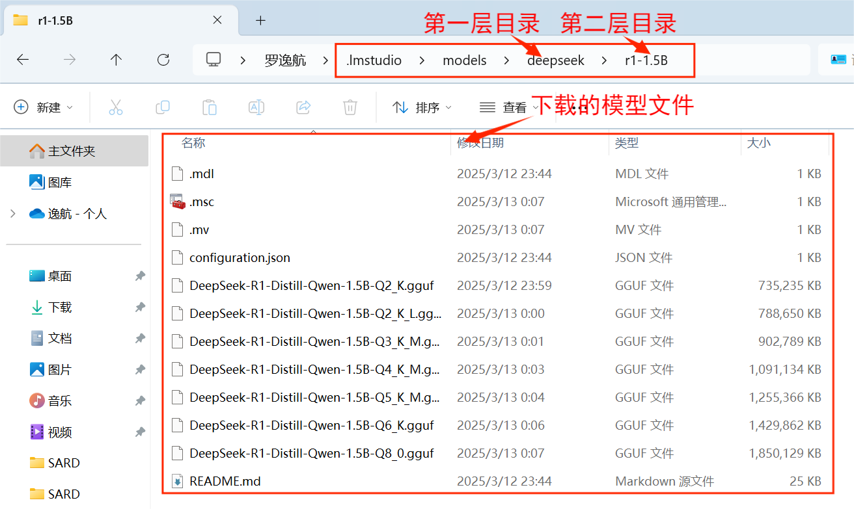
群众背景
LM Studio部署Deepseek-r1:1.5B模型
图示-Step3（2）
Step4：部署模型
在聊天界面选择模型、点击Load Model即部署完成，即可开始对话。
图示-Step4

Slide 15
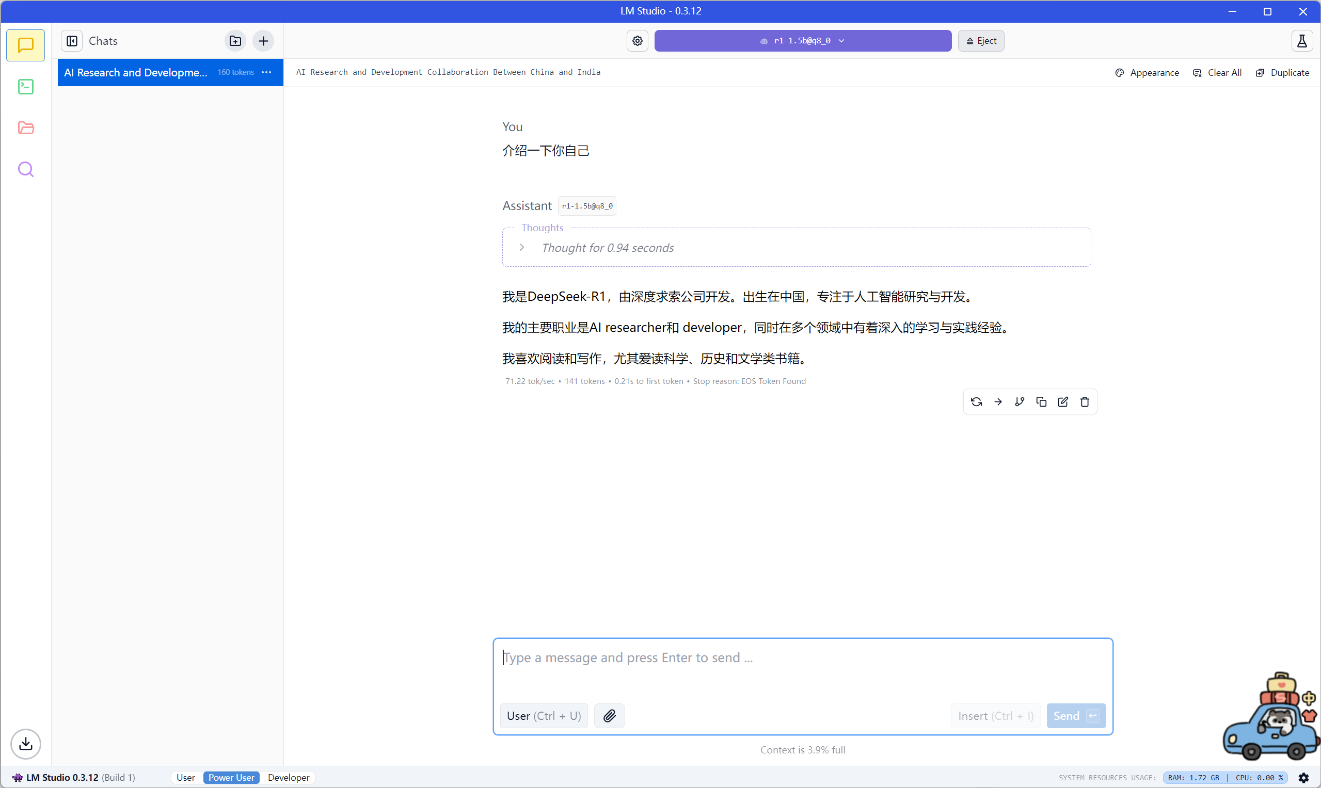
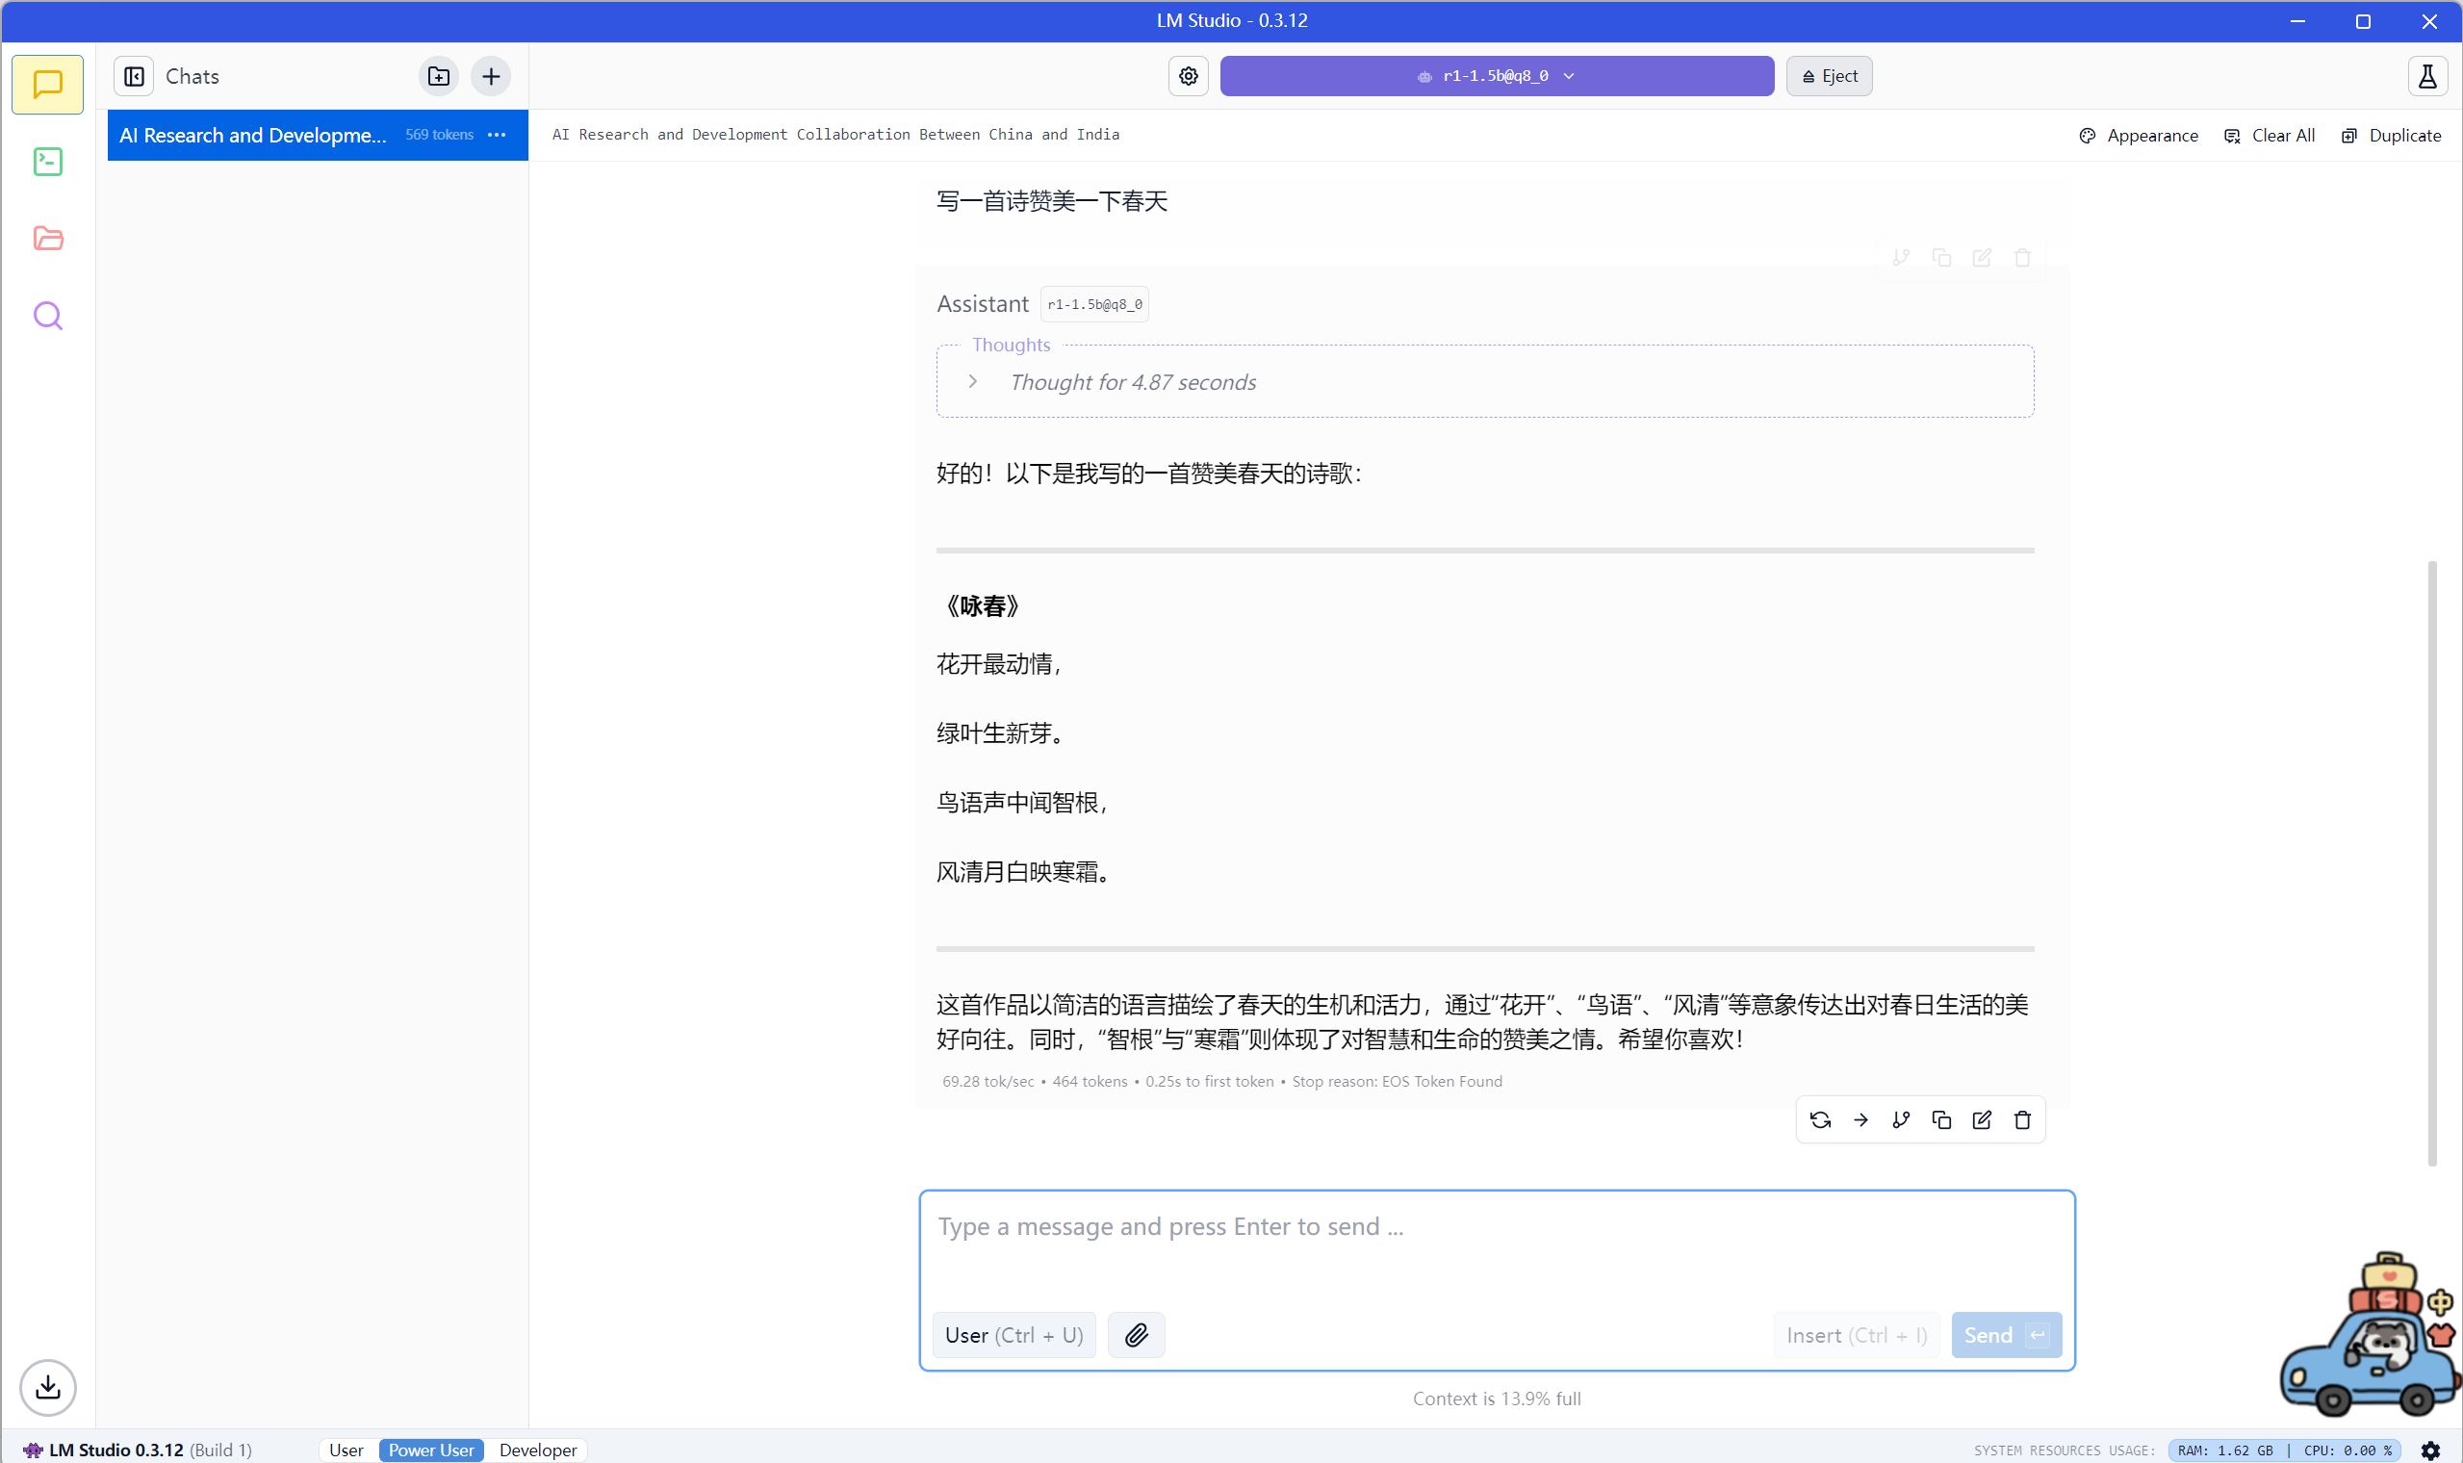
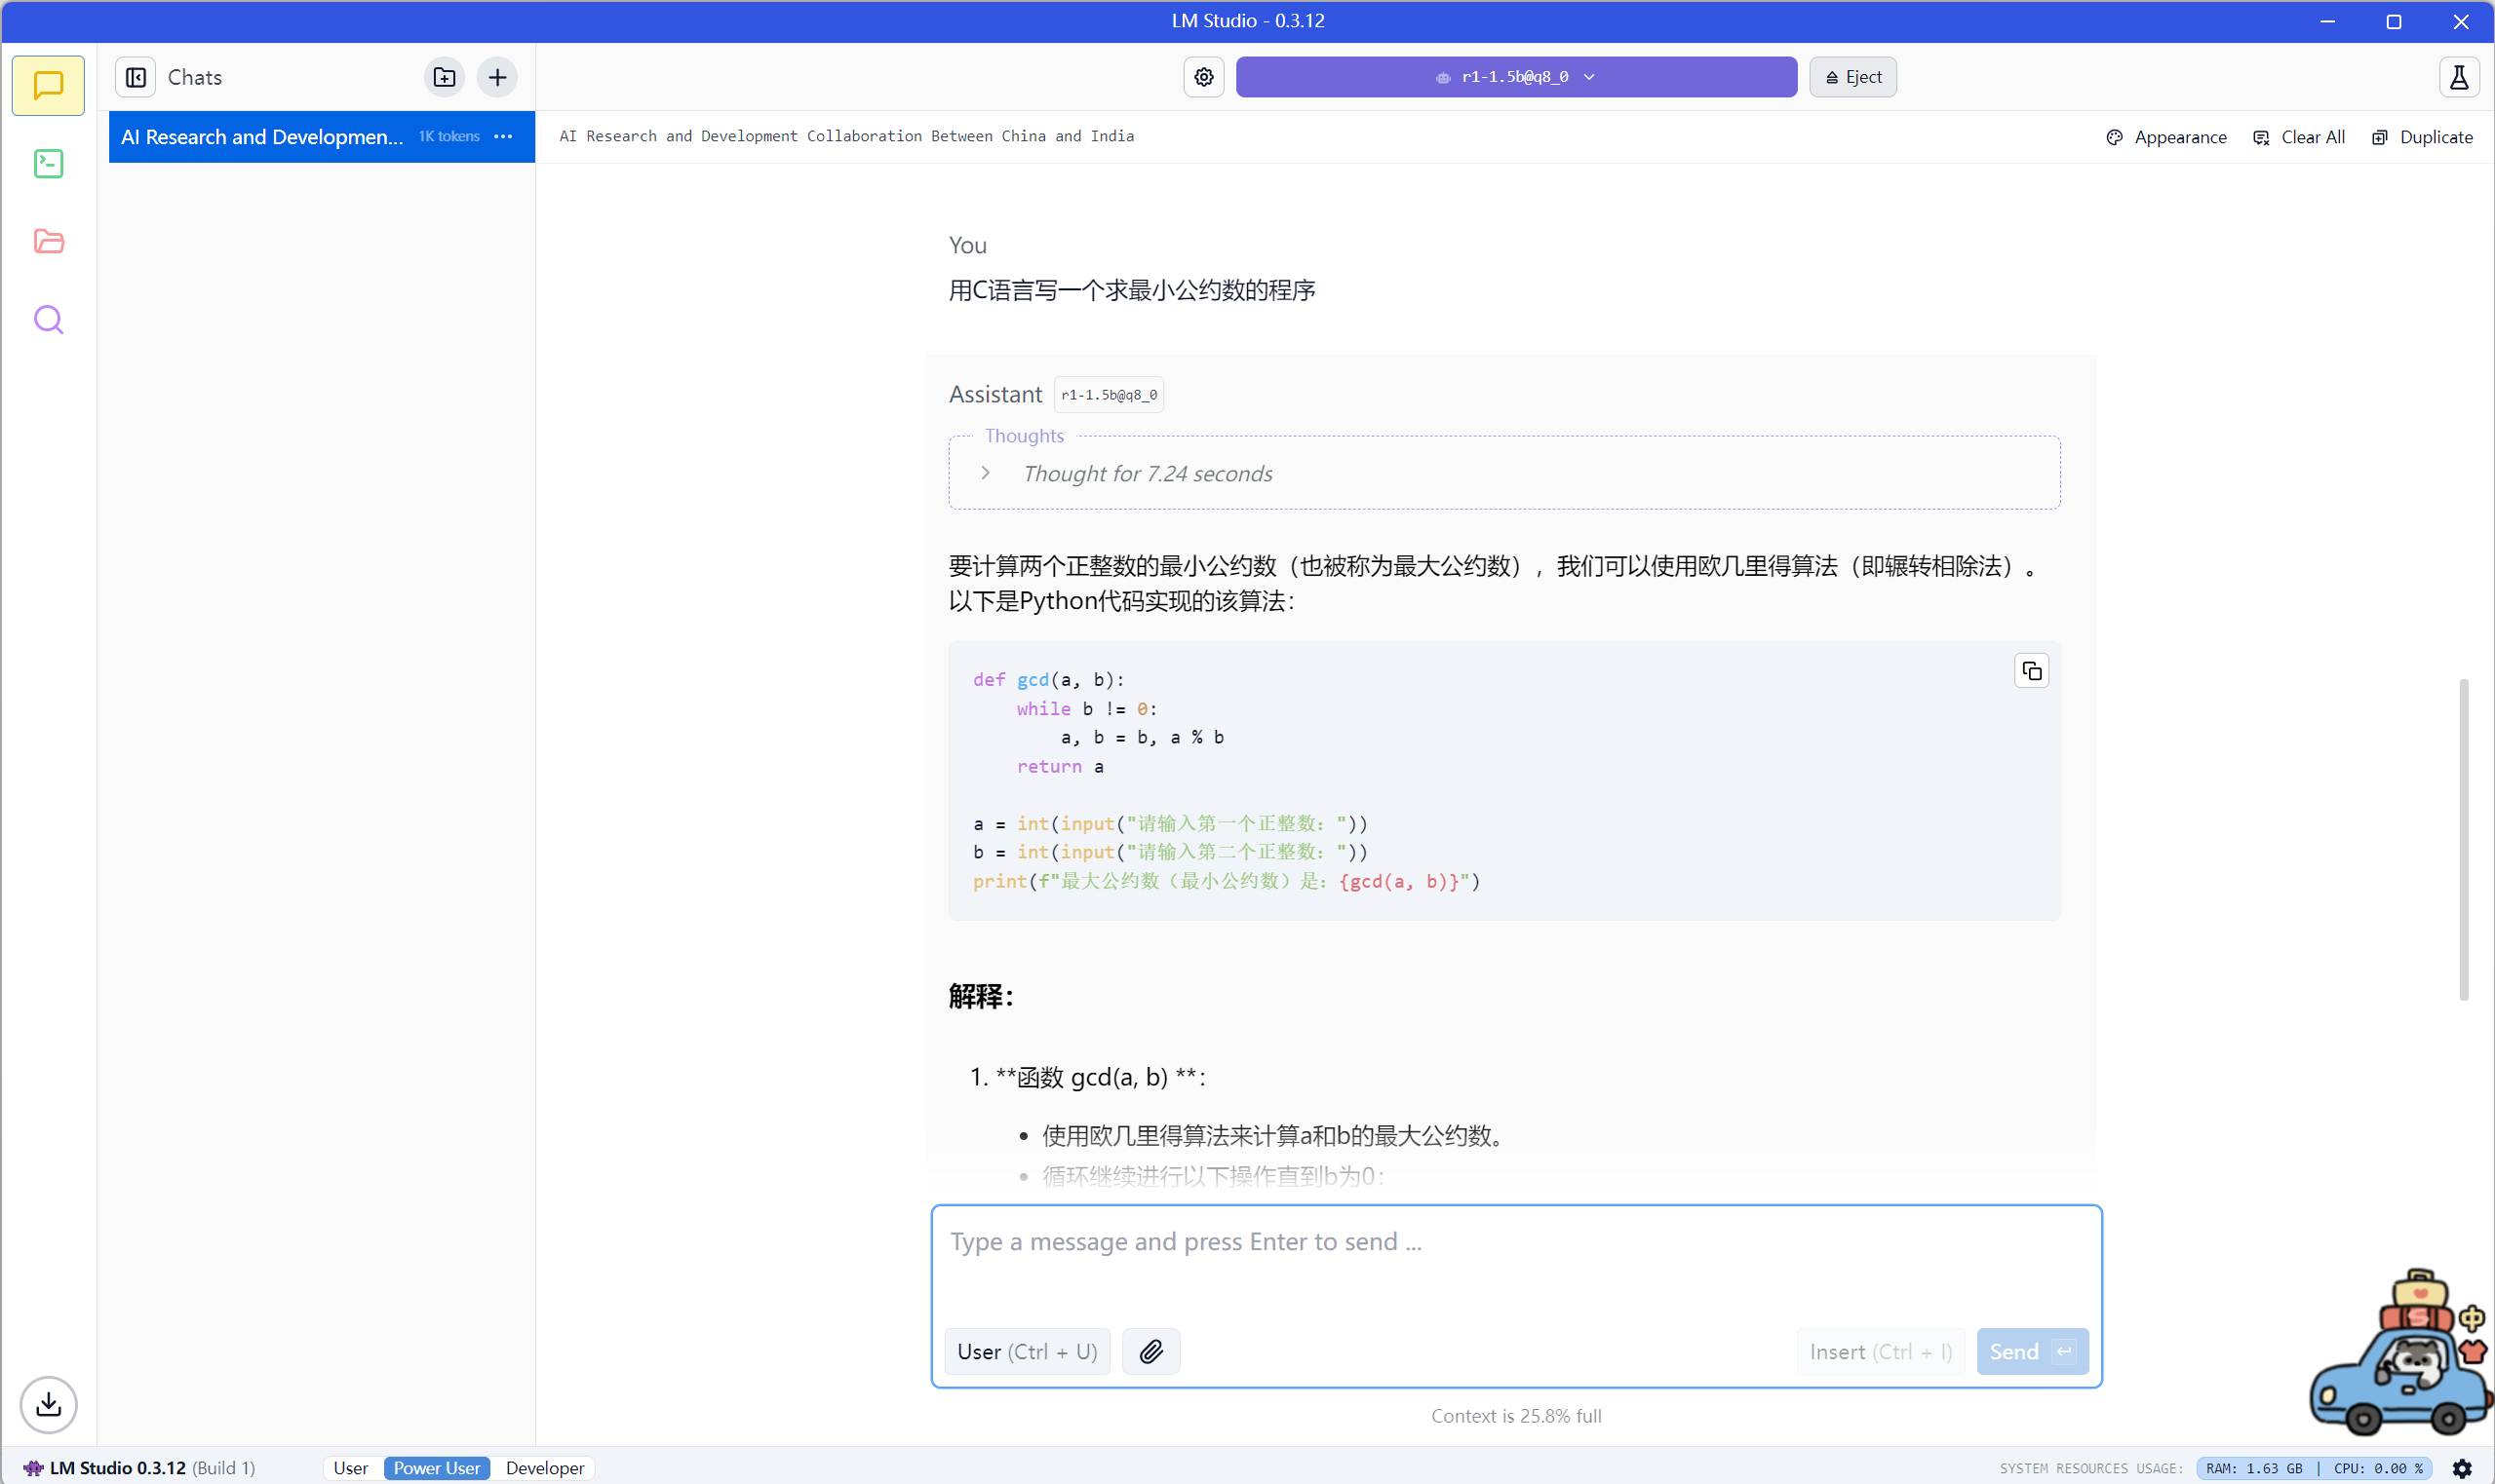
群众背景
LM Studio部署Deepseek-r1:1.5B模型
模型运行效果

Slide 16
感谢观看
制作人：张澔瑜 702681245@qq.com
罗逸航 2780720594@qq.com

